Slide 1
Caractérisation par spectroscopie en synthèse organique

Slide 2
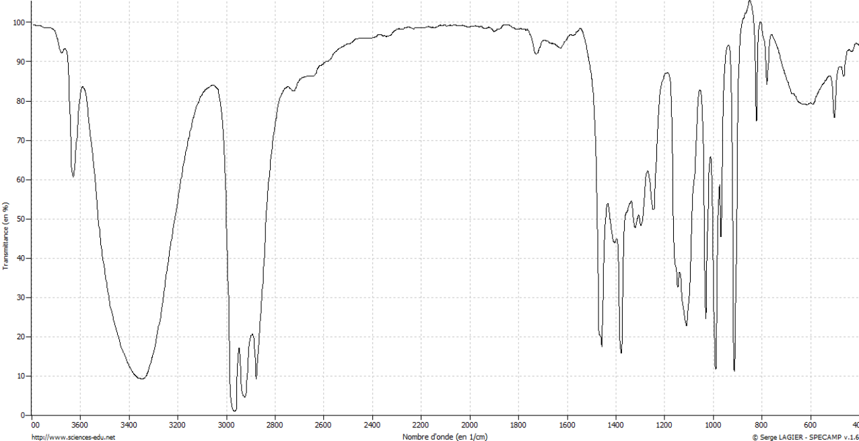
Butane-2-ol

Slide 3
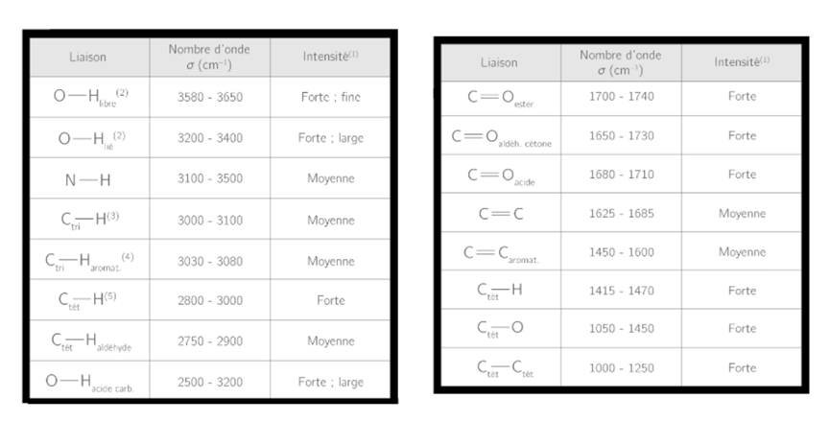

Slide 5
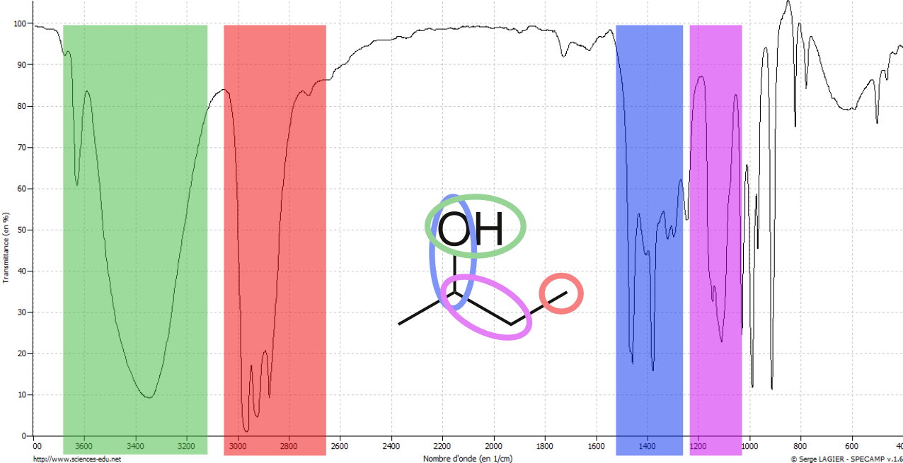
Butane-2-ol

Slide 6
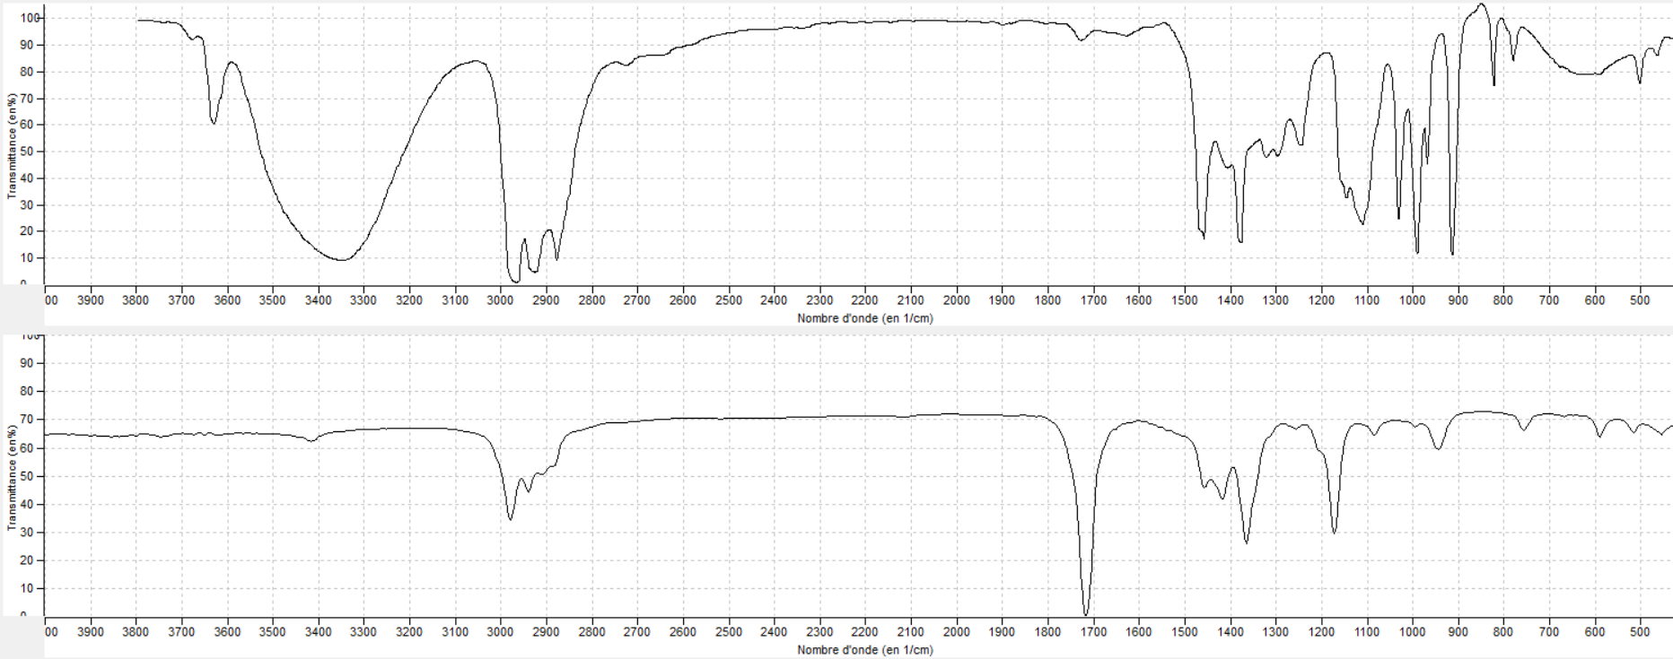
Butane-2-ol
Butane-2-one
O-H
C=O

Slide 7
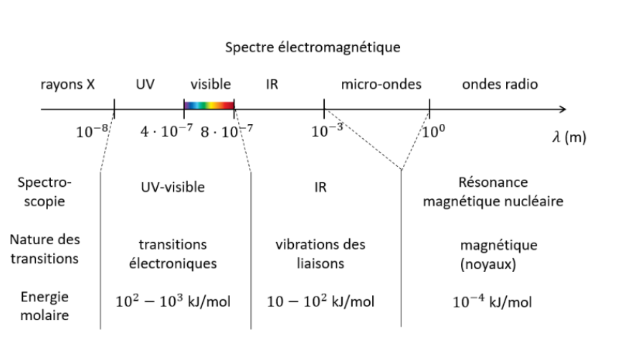

Slide 8
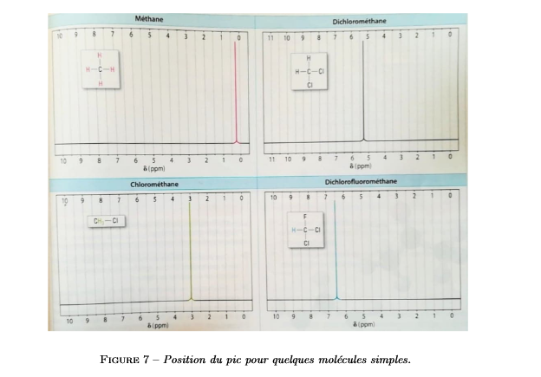

Slide 9
